Slide 1

데이터 분석을 위한 SQL입문2
데이터베이스 설계
DDL(Data Definition Language)

Slide 2
Table of Contents
데이터베이스(Database)/스키마(Schema)
테이블(Table)
데이터베이스 생성
자료형
제약조건
테이블생성
테이블 수정, 제약조건 추가/삭제
테이블의 컬럼 추가/수정/삭제

Slide 3
1. 데이터베이스/스키마
데이터베이스(Database): 데이터를 실제로 저장하고 관리하는 물리적 저장소
스키마(Schema): 데이터베이스 내부의 구조적 정의(설계)를 나타내는 개념
MySQL 에서는 둘을 같은 개념으로 사용
데이터베이스(Database)
스키마1
스키마2
스키마3
스키마4

Slide 4
2. 테이블
테이블(Table): 스키마를 기반으로 정의한 데이터를 저장하는 기본단위
데이터를 행(Row)과 열(Column) 형태로 저장
행(Row)은 개별 데이터 레코드(Record)를,
열(Column)은 데이터의 속성(Attribute)을 나타낸다.
Excel의 Sheet 라고 생각하면 된다.

Slide 5
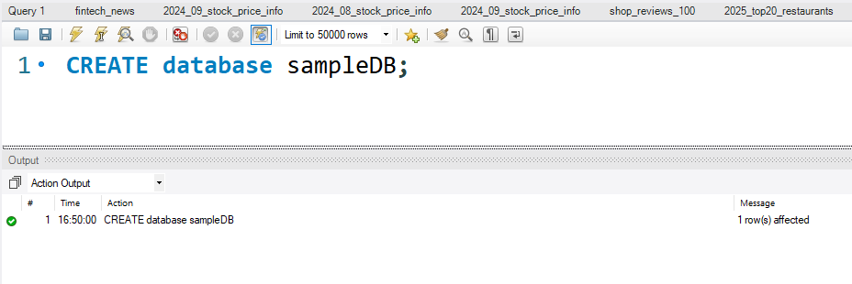
3. 데이터베이스 생성(CREATE)
데이터베이스 생성
CREATE database 데이터베이스명;
CREATE database sampleDB;

Slide 6
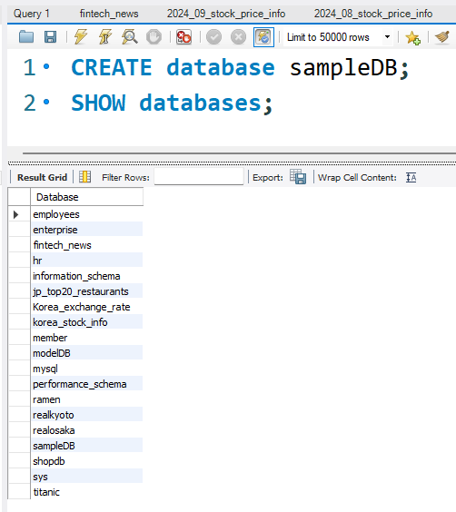
3. 데이터베이스 생성 확인(SHOW)
데이터베이스 생성 확인
SHOW databases;

Slide 7
4. 자료형(Data Types)
정수형(부호있음/부호없음)
TINYINT(-128 – 127 / 255)
INT(-21억 – 21억 / 43억)
BIGINT(-9경 – 9경 / 18경)
실수형(길이, 소수점 이하 자리 수)
FLOAT(size, d)
DOUBLE(size, d)
DECIMAL(size, d)

Slide 8
5. 제약조건(Constraint)
입력 데이터의 제약조건을 걸어 해당되지 않는 데이터는 입력되지 않음.
제약조건 | 내용
NOT NULL | 데이터가 NULL 값을 받아들이지 않음
UNIQUE | 테이블에 동일한 값이 입력되어 있을 경우 받아들이지 않음
PRIMARY KEY | 기본키 제약조건(UNIQUE, NOT NULL 조건)
FOREIGN KEY | 외래키 제약조건
DEFAULT | 컬럼값이 입력되지 않으면 기본값을 입력
Auto Increment | 기본 키(Primary Key)로 설정된 INT 타입 컬럼에 자동으로 증가하는 숫자를 부여하는 기능

Slide 9
4. 자료형(Data Types)
문자열
CHAR 고정길이 문자열(최대 255자)
VARCHAR 가변길이 문자열(최대 255자)
TEXT (최대 65,535자)
MEDIUMTEXT(최대 16,777,215자)
LONGTEXT(최대 4,294,967,295자)
BLOB(Binary Large Object)
BLOB(최대 65,535 바이트)
MEDIUMBLOB(최대 16,777,215 바이트)
LARGEBLOB(최대 4,294,967,295 바이트)

Slide 10
6. 테이블생성(CREATE table)
자료형과 제약조건을 이용해 테이블 생성
스키마 정의
sampleDB 데이터베이스를 정의하고 생성하시오.
▪ 컬럼으로 이름(Name), 주소(Address), 전화번호(Telephone)를 가지는
BusinessCard 테이블을 정의하고 생성하시오.
단, 이름,주소,전화번호는 문자열(Varchar) 최대 길이 255자로 지정함

Slide 11
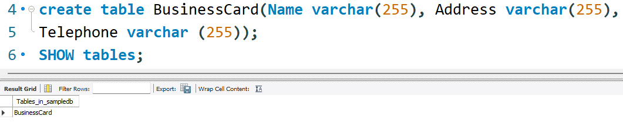
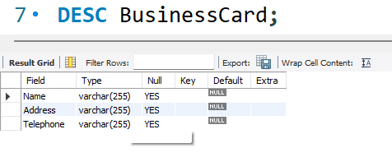
6. 테이블생성(CREATE table)
자료형을 이용해 테이블 생성(CREATE table 테이블명;)
create table BusinessCard(Name varchar(255), Address varchar(255),
Telephone varchar (255));
2. 생성된 테이블 목록 확인(SHOW tables;)
3. 테이블의 자료형과 제약사항 출력
DESC 테이블명;
DESC BusinessCard;

Slide 12
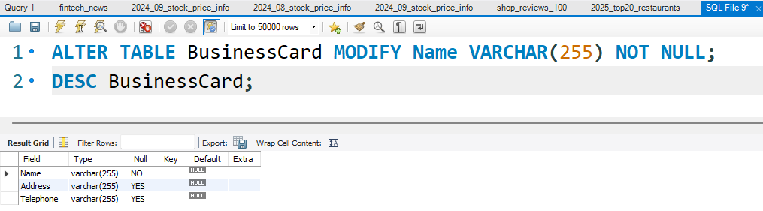
7. 테이블 수정, 제약조건 추가 삭제(ALTER table)
Name 컬럼에 NOT NULL 조건 추가
ALTER TABLE BusinessCard MODIFY Name VARCHAR(255) NOT NULL;
2. 변경된 내용 확인(DESC BusinessCard;)
Name 컬럼의 Null 부분이 NO로 변경 된 것 확인

Slide 13
7. 테이블 수정, 제약조건 추가 삭제(ALTER table)
테이블에 데이터 입력해보기
2. Null 값이 있는 데이터 입력해보기
insert into BusinessCard values (’Bob’, ‘Seocho-dong 123’,’123-4567’);
insert into BusinessCard values (‘Sam’, ‘Sindang-dong 456’,’321-4321’);
select * from BusinessCard;
insert into BusinessCard values (‘John’, ‘Sadang-dong 789’,’123-4568’);
insert into BusinessCard values (NULL,‘Seocho-dong 369’,’123-3333’);
select * from BusinessCard;

Slide 14
7. 테이블 수정, 제약조건 추가 삭제(ALTER table)
작업 | SQL 쿼리
NOT NULL 추가 | ALTER TABLE BusinessCard MODIFY Email VARCHAR(100) NOT NULL;
NOT NULL 제거 | ALTER TABLE BusinessCard MODIFY Email VARCHAR(100) NULL;
자동 증가 추가 | ALTER TABLE BusinessCard MODIFY idx INT AUTO_INCREMENT;
자동 증가 제거 | ALTER TABLE BusinessCard MODIFY idx INT;
PRIMARY KEY 추가 | ALTER TABLE BusinessCard ADD PRIMARY KEY (idx);
PRIMARY KEY 제거 | ALTER TABLE BusinessCard DROP PRIMARY KEY;
FOREIGN KEY 추가 | ALTER TABLE BusinessCard ADD CONSTRAINT fk_name FOREIGN KEY (col) REFERENCES other_table(id);
FOREIGN KEY 제거 | ALTER TABLE BusinessCard DROP FOREIGN KEY fk_name;
UNIQUE 추가 | ALTER TABLE BusinessCard ADD UNIQUE (Name);
UNIQUE 제거 | ALTER TABLE BusinessCard DROP INDEX Name;
DEFAULT 값 추가 | ALTER TABLE BusinessCard ALTER Email SET DEFAULT 'unknown@example.com';
DEFAULT 값 제거 | ALTER TABLE BusinessCard ALTER Email DROP DEFAULT;

Slide 15
7. 테이블 수정, 제약조건 추가 삭제(ALTER table)
BusinessCard 테이블에 idx 라는 인텍스 컬럼을 추가하고 Primary key, Auto_increment 속성을 추가하시오.
ALTER TABLE BusinessCard ADD COLUMN idx INT;
ALTER TABLE BusinessCard MODIFY idx INT AUTO_INCREMENT PRIMARY KEY;
SELECT * FROM BusinessCard;
DESC BusinessCard;

Slide 16
7. 테이블 수정, 제약조건 추가 삭제(ALTER table)
BusinessCard 테이블에 email 컬럼을 추가하시오.
BusinessCard 테이블의 email 컬럼에 default값으로 'unknown@example.com'을 지정하시오.
ALTER TABLE BusinessCard ADD COLUMN email varchar(100);
ALTER TABLE BusinessCard ALTER email SET DEFAULT 'unknown@example.com';
insert into BusinessCard values ('John2', 'Sadang-dong 448','123-4587', default, default);
SELECT * FROM BusinessCard;
DESC BusinessCard;

Slide 17
8. 테이블의 컬럼 추가/수정/삭제(ALTER table)
작업 | SQL 쿼리
컬럼 추가 | ALTER TABLE 테이블명 ADD COLUMN 컬럼명 자료형 속성 ALTER TABLE BusinessCard ADD COLUMN Age INT NOT NULL;
컬럼 순서 지정 (AFTER / FIRST) | ALTER TABLE 테이블명 ADD COLUMN 컬럼명 자료형 AFTER 컬럼명; ALTER TABLE BusinessCard ADD COLUMN BirthDate DATE AFTER Name;
컬럼 수정 (MODIFY COLUMN) | ALTER TABLE 테이블명 MODIFY COLUMN 컬럼명 자료형 속성; ALTER TABLE BusinessCard MODIFY COLUMN Name VARCHAR(100) NOT NULL;
컬럼 이름 변경 (CHANGE COLUMN) | ALTER TABLE 테이블명 CHANGE COLUMN 기존컬럼명 새컬럼명 자료형; ALTER TABLE BusinessCard CHANGE COLUMN Address Location VARCHAR(255);
컬럼 삭제 (DROP COLUMN) | ALTER TABLE 테이블명 DROP COLUMN 컬럼명; ALTER TABLE BusinessCard DROP COLUMN Age;

